Slide 2
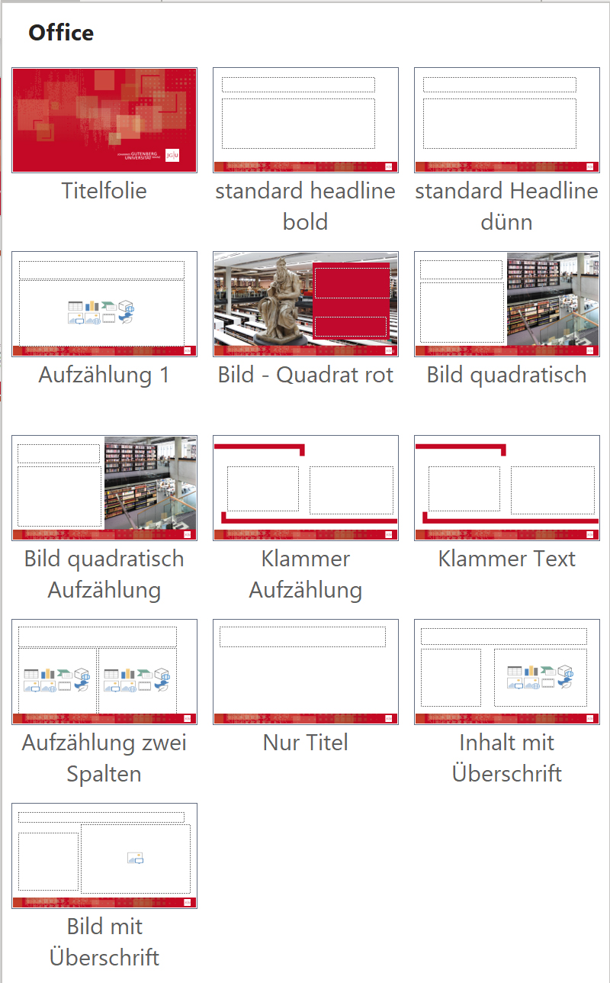
Bedienungsanleitung
Erstellen Sie eine neue Folie
Wählen Sie die Folie auf der linken Seite aus
Wählen Sie im Register „Start“ den Button „Layout“ aus und wählen Sie die gewünschte Vorlage
Um die Fußzeile zu ändern, bitte im Register Ansicht > Masterfolie Text ändern :
Wichtig: Klicken Sie im Menü Einfügen auf Kopf- und Fußzeile, um sicherzustellen, dass Ihre überarbeiteten Fußzeilen auf den Folien angezeigt werden. Wählen Sie dann auf der Registerkarte Folie die Fußzeilen aus, die auf den Folien angezeigt werden sollen, einschließlich Foliennummer, Datum und Fußzeile. Wenn Sie zur Normalansicht zurückkehren, werden die von Ihnen an den ausgewählten Fußzeilenelementen vorgenommenen Änderungen angezeigt.

